Slide 1

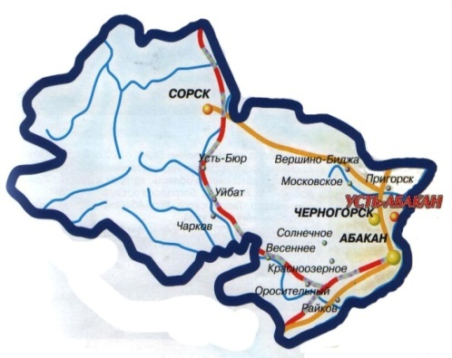



БЮДЖЕТ для граждан
2025-2027 годы

Slide 2
К Решению Совета депутатов Усть-Абаканского района № 31 от 23.06.2025 «О внесении изменений в Решение Совета депутатов Усть-Абаканского района Республики Хакасия от 20.12.2024 № 69 «О бюджете муниципального образования Усть-Абаканский район Республики Хакасия на 2025 год и плановый период 2026 и 2027 годов»

Slide 3
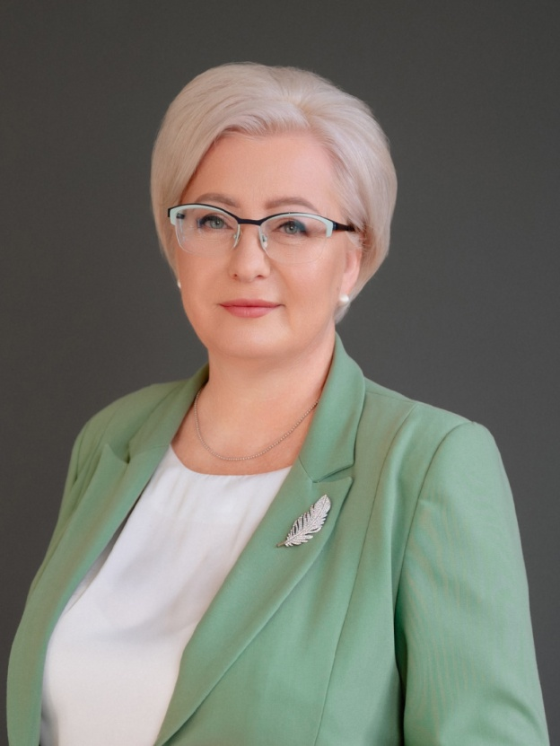
Уважаемые граждане
Усть-Абаканского района!
Вы держите в руках «Бюджет для
граждан», который познакомит Вас
с основными положениями бюджета муниципального образования
Усть-Абаканский район на 2025 год и на плановый период 2026 и 2027 годов.
Глава Усть-Абаканского района
Е.В. Егорова

Slide 4




Бюджет для граждан – это документ (аналитический материал), разрабатываемый и публикуемый в открытом доступе в целях предоставления гражданам актуальной информации о бюджете и отчете о его исполнении в объективной, заслуживающей доверия, доступной и простой для понимания форме.

Slide 5
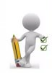
СОДЕРЖАНИЕ
основные понятия и определения
основные приоритеты бюджетной и налоговой политики, основные показатели социально-экономического потенциала района, общие сведения о бюджете
планируемые поступления в бюджет района на 2025-2027 годы, объём и структура доходов
особенности формирования расходов бюджета муниципального образования на 2025-2027 годы, объем и структура расходов, расходы в рамках муниципальных программ, непрограммные расходы.
структура муниципального долга
I. Вводная часть
II. Общие характеристики бюджета
муниципального образования
III. Доходы бюджета
IV. Расходы бюджета муниципального образования
IV. Муниципальный долг
V. Дополнительная информация

Slide 6




I. Вводная часть
Бюджет - форма образования и расходования денежных средств, предназначенных для финансового обеспечения задач и функций государства и местного самоуправления
Доходы бюджета - денежные средства поступающие в бюджет
Расходы бюджета - денежные средства, выплачиваемые из бюджета
доходы
Бюджетная система - совокупность федерального бюджета, бюджетов субъектов Российской Федерации, местных бюджетов и бюджетов государственных внебюджетных фондов
расходы
Межбюджетные трансферты - средства, предоставляемые одним бюджетом бюджетной системы другому бюджету бюджетной системы
Дефицит бюджета - превышение расходов бюджета над его доходами
Профицит бюджета - превышение доходов бюджета над его расходами

Slide 7
Что такое бюджет? Какие бывают бюджеты?
I. Вводная часть
Какие бывают бюджеты?
Бюджеты семей
Бюджеты публично-правовых образований
Бюджеты организаций
Российской Федерации (федеральный бюджет, бюджеты государственных внебюджетных фондов РФ)
Субъектов Российской Федерации
(региональные бюджеты, бюджеты территориальных фондов обязательного медицинского страхования)
Муниципальных образований
(местные бюджеты муниципальных районов, городских округов, городских и сельских поселений)

Slide 8
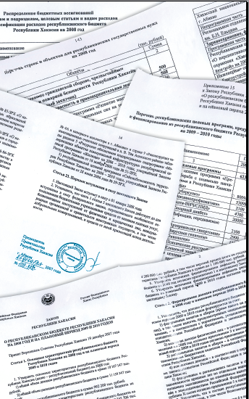
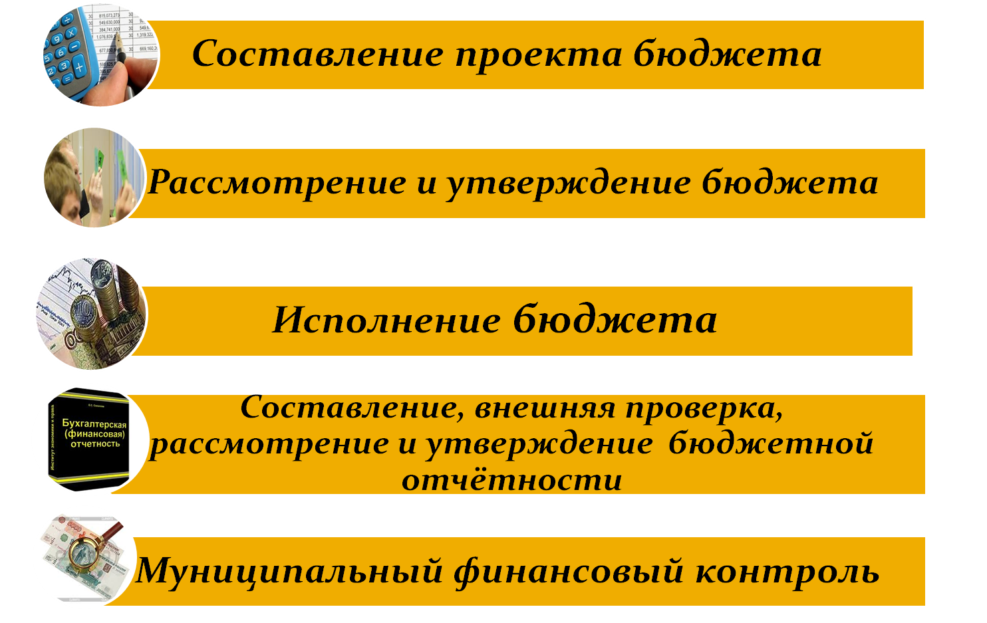
I. Вводная часть
Этапы формирования бюджета
Бюджетный процесс - это регламентированная законом деятельность органов государственной власти и местного самоуправления по составлению, рассмотрению, утверждению и исполнению бюджетов соответствующих уровней.
Этапы формирования бюджета называются бюджетным процессом
Проект бюджета
Усть-Абаканского района составляется и утверждается сроком на три года - очередной финансовый
и два последующих

Slide 9




Бюджет муниципального образования Усть-Абаканский район сформирован на основании:
II. Общие характеристики бюджета муниципального образования
- Основных направлений бюджетной и налоговой политики муниципального образования Усть-Абаканский район на 2025 год и плановый период 2026 и 2027 годов
- Прогноза социально-экономического развития муниципального образования Усть-Абаканский район на 2025 год и плановый период 2026 и 2027 годов

Slide 10
II. Общие характеристики бюджета муниципального образования
Целью основных направлений бюджетной и налоговой политики Усть-Абаканского района Республики Хакасия на 2025 год и на плановый период 2026 и 2027 годов является определение условий, используемых при составлении проекта бюджета муниципального образования Усть-Абаканский район на 2025 год и плановый период 2026 и 2027 годов, подходов к его формированию, основных характеристик и прогнозируемых параметров проекта бюджета муниципального образования Усть-Абаканский район на 2025 год и плановый период 2026 и 2027 годов.
Основные направления бюджетной и налоговой политики направлены на повышение эффективности управления муниципальными финансами, реализацию национальных и региональных проектов на муниципальном уровне, а также повышение эффективности реализации мероприятий в рамках муниципальных программ.
Основное влияние на реализацию бюджетной и налоговой политики Усть-Абаканского района в плановом периоде окажут:
- решения, принимаемые на региональном уровне в рамках налоговой политики и межбюджетных отношений
- стратегическая приоритизация расходов бюджета, т.е. приоритетное планирование бюджетных ассигнований
Бюджетная и налоговая политика Усть-Абаканского района Республики Хакасия в 2025-2027 годах будет направлена на:
- укрепление и развитие налогового потенциала района , формирование бюджетных параметров исходя из необходимости безусловного исполнения действующих расходных обязательств
- создание условий (оптимизация бюджетных расходов) для повышения эффективности расходов и качества управления муниципальными финансами
- организацию работы по наращиванию темпов привлечения дополнительной финансовой помощи из республиканского бюджета, а также средств на софинансирование расходных обязательств Усть-Абаканского района, в том числе в рамках муниципальных программ

Slide 11
II. Общие характеристики бюджета муниципального образования
- сохранение достигнутого соотношения между уровнем оплаты труда «указанных» категорий работников бюджетной сферы и майским Указом Президента РФ и уровнем среднемесячного дохода от трудовой деятельности;
- повышение уровня минимального размера оплаты труда с 01.01.2025 года в соответствии с Законом Российской Федерации от 19.06.2000 № 82-ФЗ «О минимальном размере оплаты труда»;
- соблюдение условий софинансирования к федеральным и региональным средствам, в том числе на реализацию национальных и региональных проектов.
Повышение эффективности и результативности расходования бюджетных средств будет обеспечено в том числе за счет реализации следующих мероприятий:
обеспечение необходимых условий для эффективности расходов муниципальных финансов;
определение четких приоритетов использования бюджетных средств с учетом текущей экономической ситуации;
обеспечение выполнения ключевых и целевых показателей муниципальных программ. При планировании бюджетных ассигнований следует детально оценить содержание муниципальных программ района, соизмерив объемы их финансового обеспечения с реальными возможностями бюджета района, обеспечить реализацию системы управления бюджетными расходами, увязанной с формированием муниципальных программ с учетом интеграции в них мероприятий, направленных на достижение соответствующих результатов региональных проектов в рамках решения задач национальных проектов;
реализации проектов инициативного бюджетирования;
оперативное принятие решений по перераспределению средств бюджета муниципального района (в том числе высвободившихся в результате экономии, образовавшейся при заключении муниципальных контрактов
(договоров), в пользу приоритетных и значимых направлений расходов по основаниям, предусмотренным бюджетным законодательством;
- оптимизация расходов на содержание органов муниципальной власти, муниципальных учреждений;

Slide 12
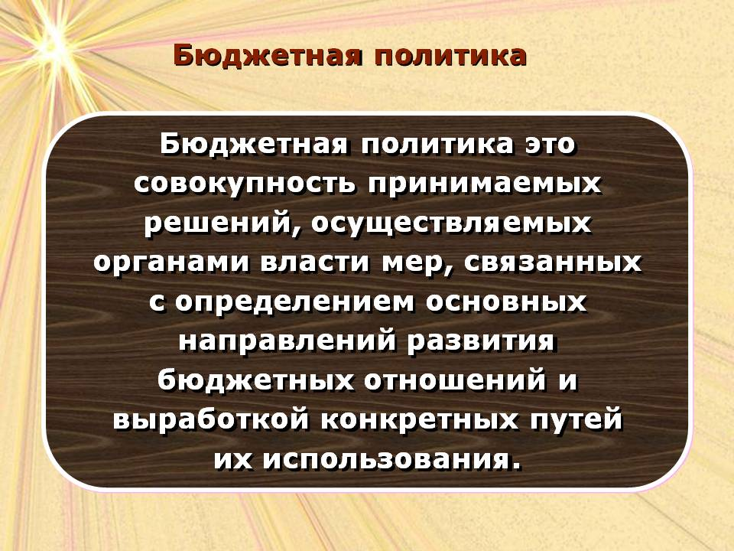

II. Общие характеристики бюджета муниципального образования
финансовое обеспечение принятых расходных обязательств с учетом проведения мероприятий по их оптимизации, сокращению неэффективных расходов;
- соблюдение финансовой дисциплины главными распорядителями и получателями бюджетных средств;
повышение эффективности функционирования контрактной системы в сфере закупок товаров, работ, услуг для обеспечения муниципальных нужд, направленной на обеспечение экономного и результативного использования бюджетных средств;
осуществление внутреннего муниципального финансового контроля в соответствии с федеральными стандартами внутреннего муниципального финансового контроля, утвержденными Правительством Российской Федерации;
- повышение качества финансового менеджмента главных распорядителей бюджетных средств;
участие в приоритетном порядке, исходя из возможностей бюджета, в реализации национальных проектов (программ), государственных программах и мероприятиях, софинансируемых из федерального бюджета и республиканского бюджета Республики Хакасия;
- привлечение средств из вышестоящих бюджетов на софинансирование расходных обязательств муниципального образования Усть-Абаканский район

Slide 13

II. Общие характеристики бюджета муниципального образования
Целью основных направлений является определение условий, используемых при составлении проекта бюджета на 2025 год и на плановый период 2026 и 2027 годов, и подходов к его формированию, основных характеристик и прогнозируемых параметров
Приоритетами и задачами налоговой политики Усть-Абаканского района на 2025-2027 годы будут являться меры, направленные на наращивание доходного потенциала района, обеспечение бюджетной устойчивости и сбалансированности бюджета, улучшение социального положения малообеспеченных категорий граждан, стимулирование инвестиционной активности, предпринимательской деятельности и легализации теневой сферы бизнеса.
В рамках достижения поставленных задач планируется:
продолжение работы по повышению уровня межведомственного взаимодействия, направленного на обеспечение роста доходного потенциала;
проведение работы по контролю и оценке налоговых расходов (налоговых преференций в виде налоговых льгот, налоговых вычетов и пониженных налоговых ставок) в целях их оптимизации;
мобилизация доходов бюджета муниципального образования Усть-Абаканский район за счет эффективного администрирования местных налогов. Повышению качества налогового администрирования будет способствовать безусловное выполнение главными администраторами доходов бюджета бюджетных полномочий в части обеспечения ими точности планирования и контроля за поступлением в бюджет администрируемых налогов и сборов, в том числе проведение претензионно-исковой работы;
усиление мер по укреплению налоговой дисциплины налогоплательщиков;
продолжить деятельность межведомственной комиссии по работе с недоимщиками по налогам, сборам и иным обязательным платежам в бюджет муниципального образования Усть-Абаканский район;
осуществлять мониторинг расчетов с бюджетом по крупным и средним предприятиям и организациям муниципального района с целью предотвращения необоснованного сокращения платежей в бюджет и роста задолженности по налогам;
- продолжить деятельность межведомственной комиссии по снижению неформальной занятости, легализации «серой» заработной платы и повышению собираемости страховых взносов во внебюджетные фонды в целях выявления и пресечения схем, направленных на уклонение от налогообложения, что с одной стороны будет способствовать выявлению резервов роста налога на доходы физических лиц, а с другой стороны является основой роста реальных доходов налогоплательщиков и социальной защищенности населения;

Slide 14
II. Общие характеристики бюджета муниципального образования
В рамках достижения поставленных задач планируется:
расширение налоговой базы по имущественным налогам путем выявления и включения в налогооблагаемую базу недвижимого имущества и земельных участков, которые до настоящего времени не зарегистрированы;
совершенствования управления муниципальной собственностью, а именно повысить качество претензионной, исковой и адресной работы с арендаторами, имеющими задолженность по арендным платежам за пользование имуществом и земельными участками, находящимися в муниципальной собственности с целью осуществления мер, направленных на безусловное взыскание задолженности в бюджет;
усиление муниципального земельного контроля в отношении земель сельскохозяйственного назначения, не используемых по назначению, с целью повышенного налогообложения и стимулирования их вовлечения в сельскохозяйственный оборот;
актуализация перечня объектов недвижимости, налоговая база в отношении которых определяется как кадастровая стоимость;
повышение реалистичности прогнозирования и минимизация рисков несбалансированности при бюджетном планировании;
обеспечение бюджетной, экономической и социальной эффективности налоговых расходов;
обеспечение стабильности системы налогообложения для юридических и физических лиц;
совершенствование нормативно-правовых актов о налогах, принятых органами местного самоуправления, с учетом изменений федерального законодательства;
- поиск новых источников пополнения бюджета района, а также бюджетов сельских поселений.

Slide 15


II. Общие характеристики бюджета муниципального образования
социально-экономическая характеристика района
Площадь - 7 520 км²
Муниципальных образований - 13
Населенных пунктов - 38
Численность
населения - 46 354
Протяженность автомобильных
значения - 1 401,3 км
Городское население 29,0 %
Сельское население 71,0 %

Slide 16




Сеть муниципальных учреждений
II. Общие характеристики бюджета муниципального образования
Администрация района
38 муниципальных учреждений
Совет депутатов
17 школ
5 844 обучающихся
9 детских дошкольных учреждений
1 935 воспитанников
Контрольно-счетная палата
Школа-интернат
104 обучающихся
Спортивная школа
1 543 обучающихся
6 функциональных управлений
Коррекционная школа
58 обучающихся
Детская школа искусств
281 обучающихся
Управление образования
Из бюджета МО Усть-Абаканский район
финансируется
47 учреждений
Учреждение
доп. образования детей –
«Усть-Абаканский ЦДО»
1 500 воспитанников
Загородный лагерь
Управление культуры., молодежной политики, спорта и туризма
Районный молодёжный ресурсный центр
Управление жилищно-коммунального хозяйства и строительства
2 Дома культуры
2 Музея
Управление финансов
и экономики
Централизованная библиотечная система
Универсальный спортивный зал
Управление имущественных и земельных отношений
Управление природных ресурсов, охраны окружающей среды, сельского хозяйства и продовольствия
Правовая служба
Редакция Газеты

Slide 17

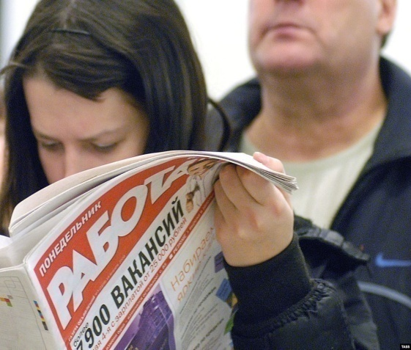

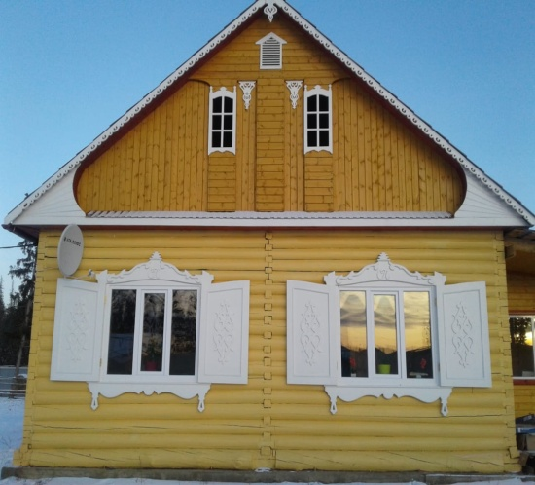
II. Общие характеристики бюджета муниципального образования
УРОВЕНЬ ЖИЗНИ НАСЕЛЕНИЯ
 | 2022 | 2023 | 2024 | 2025 | 2026 | 2027
Численность населения на 1 января, тыс. человек | 47,751 | 47,052 | 46,354 | 46,221 | 46,129 | 46,185
Численность занятых в экономике, тыс. человек | 18,28 | 18,66 | 18,66 | 18,66 | 18,66 | 18,60
Среднемесячная заработная плата работников организаций, рублей | 48189,9 | 53560,5 | 57748,0 | 61817,6 | 65499,0 | 69424,5
Ввод в действие жилых домов, тыс.кв.м. | 58,9 | 83,4 | 85,0 | 86,0 | 86,0 | 86,0
Численность безработных, чел. | 210 | 129 | 155 | 155 | 155 | 155
Уровень безработицы, % | 1,08 | 0,66 | 0,8 | 0,8 | 0,8 | 0,8
Индекс потребительских цен, % | 119,6 | 105,2 | 106,8 | 104,6 | 104,0 | 103,9
Ожидаемая продолжительность жизни при рождении, лет | 68 | 69 | 69 | 68,9 | 69,0 | 69,2

Slide 18
II. Общие характеристики бюджета муниципального образования
Промышленное производство
Структура промышленного производства
2023 год
Добыча полезных ископаемых, млн.руб.
.
Производство и распределение электроэнергии, газа, пара и воды, млн.руб.
Обрабатывающие производства, млн.руб.

Slide 19

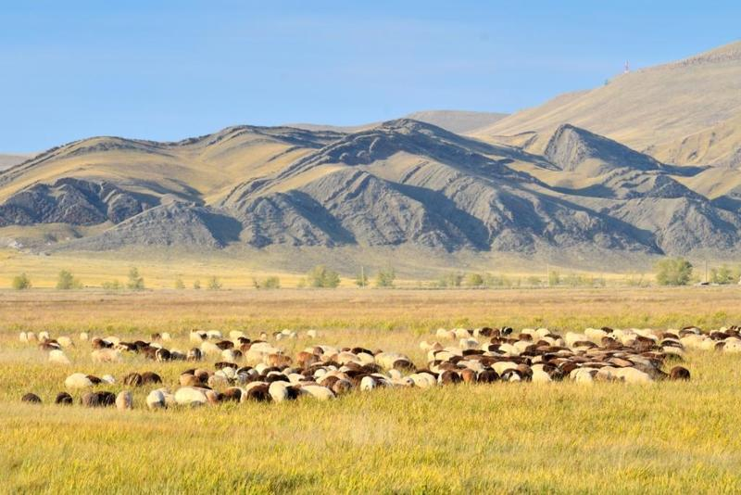
II. Общие характеристики бюджета муниципального образования
СЕЛЬСКОЕ ХОЗЯЙСТВО
Объем производства, млн. руб.

Slide 20

II. Общие характеристики бюджета муниципального образования
Динамика потребительского рынка
Оборот розничной торговли, млн. руб.

Slide 21





II. Общие характеристики бюджета муниципального образования
2026 год
тыс.руб.
2025 год
тыс.руб.
Доходы
759 352,8 тыс. руб.
2 115 869,6
Доходы
Расходы
804 858,0 тыс. руб.
2 102 603,8
Дефицит
15 398,8тыс. руб.
Расходы
Дефицит
125 538,2 тыс. руб.
2 131 268,5
2 228 141,9
в т. ч. Условно-утверждаемые расходы – 19 201,8
Привлечение бюдж. кредита – 15 398,8
Погашение бюдж. кредита – 0,0
2027 год
тыс.руб.
584 675,7 тыс. руб.
Доходы
2 325 208,2
в т. ч. Условно-утверждаемые расходы – 37 503,9
590 395,7 тыс. руб.
Расходы
Дефицит
17 011,4 тыс. руб.
Привлечение бюдж. кредита – 32 410,2
Погашение бюдж. кредита – 15 398,8
2 308 196,8

Slide 22


III. Доходы бюджета
Виды доходов районного бюджета
Налоговые доходы - поступление от уплаты налогов, установленных Налоговым кодексом Российской Федерации
•налог на доходы физических лиц
•акцизы
• налог, взимаемый в связи с применением упрощенной системы налогообложения
•единый сельскохозяйственный налог
•налог, взимаемый в связи применением патентной системы налогообложения
• госпошлина
Безвозмездные поступления
•поступления из республиканского бюджета межбюджетных трансфертов в виде дотаций, субсидий, субвенций и иных межбюджетных трансфертов
•поступление от организаций и граждан (кроме налоговых и не налоговых доходов)
Неналоговые доходы -платежи, установленные законодательством Российской Федерации
•арендная плата за землю
•доходы от использования муниципального имущества
•доходы от реализации муниципального имущества
•плата за негативное воздействие на окружающую среду
•платные услуги от муниципальных учреждений
•доходы от продажи земельных участков
•штрафы за нарушение законодательства РФ
•прочие неналоговые доходы

Slide 23
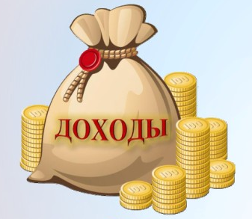


III. Доходы бюджета
Структура доходов бюджета муниципального образования Усть-Абаканский район Республики Хакасия на 2025 год
тыс.руб.

Slide 24


Доходы бюджета муниципального образования Усть-Абаканский район на 2025-2027 годы
III. Доходы бюджета
млн. рублей
млн. рублей

Slide 25

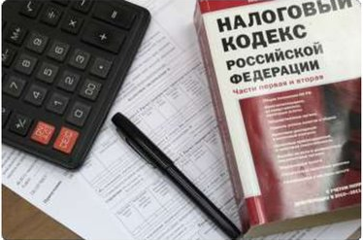

Структура налоговых и неналоговых доходов бюджета
III. Доходы бюджета
2025 год
млн. рублей

Slide 26

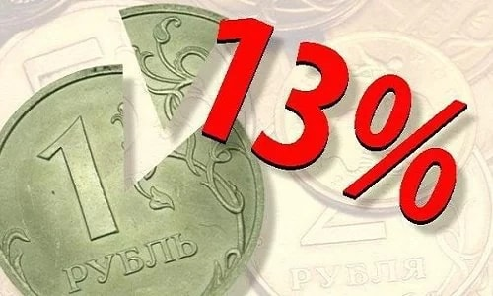
Структура налоговых и неналоговых доходов бюджета
III. Доходы бюджета

Slide 27







Крупнейшие предприятия-плательщики на территории Усть-Абаканского района
Собственные доходы Усть-Абаканского района
ООО "СУЭК-Хакасия"
АО "Угольная компания "Разрез Степной"
ООО "Бентонит Хакасии"
ЗАО ЗДК «Золотая звезда»
ОАО «Российские железные дороги"
ООО «Альпина"
ГБУЗ РХ "Усть-Абаканская
районная больница"
ГБУЗ РХ Усть-Абаканская РБ

Slide 28
III. Доходы бюджета
Межбюджетные трансферты - средства, предоставляемые одним бюджетом
бюджетной системы Российской Федерации другому бюджету бюджетной системы
Российской Федерации
Дотации (от лат. «Dotatio» - дар, пожертвование)
- Предоставляются на безвозмездной и безвозвратной основе без установления направлений и (или) условий их использования
Виды межбюджетных трансфертов
Субсидии (от лат. «Subsidium» - поддержка)
-Предоставляются в целях софинансирования расходных обязательств,
возникающих при выполнении полномочий органов местного самоуправления по вопросам местного значения
Субвенции (от лат. «Sub venire» - приходить на помощь)
- Предоставляются в целях финансового обеспечения расходных обязательств муниципальных образований, возникающих при выполнении государственных полномочий Российской Федерации, субъектов Российской Федерации, переданных для осуществления органам местного самоуправления в установленном порядке
Иные межбюджетные трансферты
- Предоставляются в случаях и порядке, предусмотренных законами субъекта Российской Федерации и принимаемыми в соответствии с ними иными нормативными правовыми актами органов государственной власти субъекта Российской Федерации

Slide 29

Объемы межбюджетных трансфертов на 2025-2027 годы
III. Доходы бюджета
Наименование | 2025 | 2026 | 2027
ИТОГО (тыс. руб.) | 1 492 242,5 | 1 483 981 | 1 652 723,8
в том числе:
Дотации | 153 880,0 | 120 783,0 | 60 584,0
Субсидии | 106 606,3 | 147 420,3 | 375 793,6
Субвенции | 1 141 895,5 | 1 141 198,8 | 1 142 142,3
Иные межбюджетные трансферты | 83 907,4 | 74 578,9 | 74 203,9

Slide 30








IV. Расходы бюджета муниципального образования
Расходы бюджета – выплачиваемые из бюджета денежные средства, за исключением средств, являющихся источниками финансирования дефицита бюджета, и направляемые на финансовое обеспечение задач и функций государства и местного самоуправления.
Формирование расходов бюджетов бюджетной системы Российской Федерации осуществляется в соответствии с расходными обязательствами, обусловленными установленным законодательством Российской Федерации разграничением полномочий федеральных органов государственной власти, органов государственной власти субъектов Российской Федерации и органов местного самоуправления, исполнение которых согласно законодательству Российской Федерации, международным и иным договорам и соглашениям должно происходить в очередном финансовом году (очередном финансовом году и плановом периоде) за счет средств соответствующих бюджетов.
Формирование расходной части бюджета муниципального образования Усть-Абаканский район Республики Хакасия на 2025 год и плановый период 2026-2027 годов будет осуществляться в соответствии с задачами, определёнными основными направлениями бюджетной политики в муниципальном образовании Усть-Абаканский район на трёхлетний период.

Slide 31
Структура расходов бюджета муниципального образования Усть - Абаканский район в 2025 году
IV. Расходы бюджета муниципального образования
2 228 142,0
тыс. рублей

Slide 32











IV. Расходы бюджета по разделам, тыс. руб.
2025 год
2026 год
2027год
0100 Общегосударственные вопросы
140 244,3 | 106 245,3 | 106 263,2
РАСХОДЫ муниципального образования
0300 Национальная безопасность и правоохранительная деятельность
963,9 | 873,9 | 868,9
0400 Национальная экономика
114 341,9 | 96 249,2 | 117 254,9
0500 Жилищно-коммунальное хозяйство
50 760,2 | 41 628,8 | 51 307,8
0600 Охрана окружающей среды
10 104,0 | 10 104,0 | 10 104,0
0700 Образование
1 425 704,7 | 1 413 833,5 | 1 586 162,9
0800 Культура
146 083,1 | 110 249,3 | 104 541,2
1000 Социальная политика
113 945,5 | 121 808,0 | 122 037,9
Физическая культура и спорт
66 455,5 | 53 498,3 | 49 315,5
1200 Средства массовой информации
11 465,1 | 9 462,4 | 8 745,2
Обслуживание государств.
и муниципального долга
0,0 | 50,0 | 50,0
1400 межбюджетные трансферты
148 064,0 | 148 064,0 | 148 064,0

Slide 33

Распределение бюджетных ассигнований по подразделам классификации расходов бюджета муниципального образования Усть-Абаканский район
IV. Расходы бюджета муниципального образования
тыс.руб.
2025 г. | 2026 г. | 2027 г.
01 02 Функционирование высшего должностного лица субъекта Российской Федерации и муниципального образования
4 048,7 | 3 235,1 | 3 235,1
01 03 Функционирование законодательных (представительных) органов государственной власти и представительных органов муниципальных образований
7 787,9 | 6 515,5 | 6 515,5
0100 Общегосударственные вопросы
01 04 Функционирование Правительства Российской Федерации, высших исполнительных органов государственной власти субъектов Российской Федерации, местных администраций
56 586,1 | 40 837,0 | 40 957,0
01 06 Обеспечение деятельности финансовых, налоговых и таможенных органов и органов финансового (финансово-бюджетного) надзора
24 186,9 | 20 444,9 | 20 444,9
01 07 Обеспечение проведения выборов и референдумов
1 647,4 | 0,0 | 0,0
01 11 Резервные фонды
300,0 | 300,0 | 300,0
01 13 Другие общегосударственные вопросы
45 645,0 | 34 912,7 | 34 810,6

Slide 34


Распределение бюджетных ассигнований, подразделам классификации расходов бюджета муниципального образования Усть-Абаканский район
IV. Расходы бюджета муниципального образования
тыс.руб.
2025 г. | 2026 г. | 2027 г.
03 02 Органы внутренних дел
17,0 | 17,0 | 12,0
03 09 Гражданская оборона
656,9 | 656,9 | 656,9
0300
Национальная безопасность и правоохранительная деятельность
03 10 Защита населения и территории от чрезвычайных ситуаций природного и техногенного характера, пожарная безопасность
290,0 | 200,0 | 200,0
04 01 Общеэкономические вопросы
11 021,4 | 9 084,3 | 9 084,3
04 05 Сельское хозяйство и рыболовство
16 495,6 | 16 865,6 | 17 125,6
0400
Национальная экономика
04 08 Автомобильный транспорт
1 400,0 | 1 400,0 | 1 400,0
04 09 Дорожное хозяйство (дорожные фонды)
83 091,2 | 64 338,3 | 85 084,1
04 12 Другие вопросы в области национальной экономики
2 333,7 | 4 561,0 | 4 561,0

Slide 35

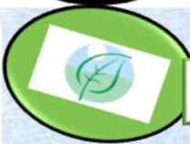

Распределение бюджетных ассигнований по подразделам классификации расходов бюджета муниципального образования Усть-Абаканский район
IV. Расходы бюджета муниципального образования
тыс.руб.
2025 г. | 2026 г. | 2027 г.
05 01 Жилищное хозяйство
0,0 | 5 009,2 | 0,0
0500
Жилищно-коммунальное хозяйство
05 02 Коммунальное хозяйство
33 156,2 | 21 544,2 | 36 231,4
05 05 Другие вопросы в области жилищно-коммунального хозяйства
17 598,9 | 15 075,4 | 15 076,5
0600
Охрана окружающей среды
06 05 Другие вопросы в области жилищно-коммунального хозяйства
10 104,0 | 10 104,0 | 10 104,0
07 01 Дошкольное образование
237 059,5 | 210100,9 | 212994,3
07 02 Общее образование
1059473,0 | 109087,2 | 1265972,5
07 03 Дополнительное образование
52 525,6 | 49 437,4 | 45 166,6
0700
Образование
07 05 Профессиональная подготовка, переподготовка и повышение квалификации
0,0 | 0,0 | 0,0
07 07 Молодежная политика и оздоровление детей
9 262,1 | 6 965,6 | 5 577,9
07 09 Другие вопросы в области образования
67 404,5 | 56 459,5 | 56 451,5

Slide 36


Распределение бюджетных ассигнований по подразделам классификации расходов бюджета муниципального образования Усть-Абаканский район
IV. Расходы бюджета муниципального образования
тыс.руб.
2025 г. | 2026 г. | 2027 г.
0800
Культура, кинематография
08 01 Культура
107707,6 | 78 738,5 | 73 030,4
08 04 Другие вопросы в области культуры, кинематографии
38 375,5 | 31 510,8 | 31 510,8
10 01 Пенсионное обеспечение
7 120,1 | 7 120,1 | 7 120,1
1000
Социальная политика
10 03 Социальное обеспечение населения
3 350,2 | 2 137,0 | 2 155,7
10 04 Охрана семьи и детства
103475,2 | 112550,9 | 112762,1

Slide 37




Распределение бюджетных ассигнований по подразделам классификации расходов бюджета муниципального образования Усть-Абаканский район
IV. Расходы бюджета муниципального образования
тыс.руб.
2025 г. | 2026 г. | 2027 г.
1100
Физическая культура и спорт
1101 Другие вопросы в области культуры, кинематографии
66 455,5 | 53 498,3 | 49 315,5
1200
Средства массовой информации
12 02 Периодическая печать и издательства
11 465,1 | 9 462,4 | 8 745,2
1300
Обслуживание государственного и муниципального долга
13 01 Обслуживание государственного внутреннего и муниципального долга
0,0 | 50,0 | 50,0
14 01 Дотации на выравнивание бюджетной обеспеченности субъектов Российской Федерации и муниципальных образований
1400
Межбюджетные трансферты общего характера бюджетам субъектов Российской Федерации и муниципальных образований
148 064 | 148 064 | 148 064
14 03 Прочие межбюджетные трансферты бюджетам общего характера
0,0 | 0,0 | 0,0
19 201,8
37 503,9
Условно утверждаемые расходы
Всего расходов
2 228 142,0
2 131 268,5
2 342 219,5

Slide 38



Структура расходов бюджета муниципального образования Усть - Абаканский район в 2025 году
IV. Расходы бюджета муниципального образования
Бюджет Усть-Абаканского района – социальный бюджет

Slide 39
IV. Расходы бюджета муниципального образования
Проект бюджета муниципального района на 2025 и плановый период 2026 и 2027 годов
сформирован по программно-целевому принципу
Расходы в рамках муниципальных программ составляют 2 136 805,4 тыс.рублей ( 95,9 %)
Непрограммные расходы
91 336,6 тыс. рублей (4,1%)
Исполнение бюджета в 2025 году планируется осуществлять в рамках 17 муниципальных программ
Всего расходов
2 228 142,0 тыс. рублей

Slide 40
IV. Расходы бюджета муниципального образования
Расходы районного бюджета муниципального образования Усть-Абаканский район по муниципальным программам на 2025 год (тыс. рублей)
На поддержку отраслей экономики
На обеспечение безопасных условий
жизнедеятельности
Общего характера
Социальной направленности
1 746 302,3
5 программ
168 139,8
4 программы
2 136 805,4
7 971,8
3 программы
5 программ
214 391,5

Slide 41

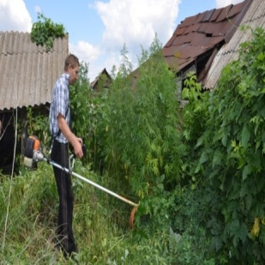

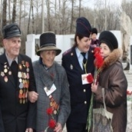
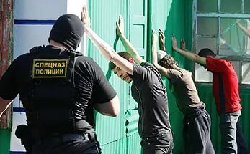

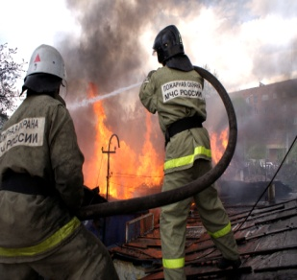
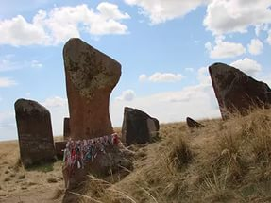
IV. Расходы бюджета муниципального образования
Объем средств, запланированный в рамках
муниципальных программ на 2025 год (тыс. рублей)
Образование
1 379 006,6
Противодействие незаконному обороту наркотиков
Культура
162 153,5
25,0
Социальная поддержка граждан
135 150,6
Обеспечение общественного порядка и противодействие преступности
Социальной направленности
Обеспечение безопасных условий жизнедеятельности
Развитие физической культуры
и спорта
109,0
65 963,9
Защита населения и территорий от чрезвычайных ситуаций, обеспечение пожарной безопасности и безопасности людей на водных объектах
Развитие туризма
4 027,7
7 837,8

Slide 42
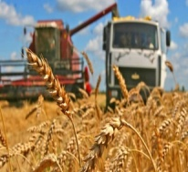
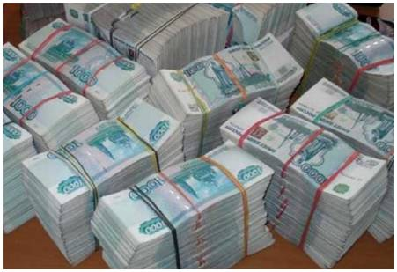

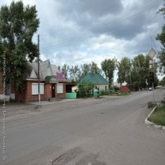
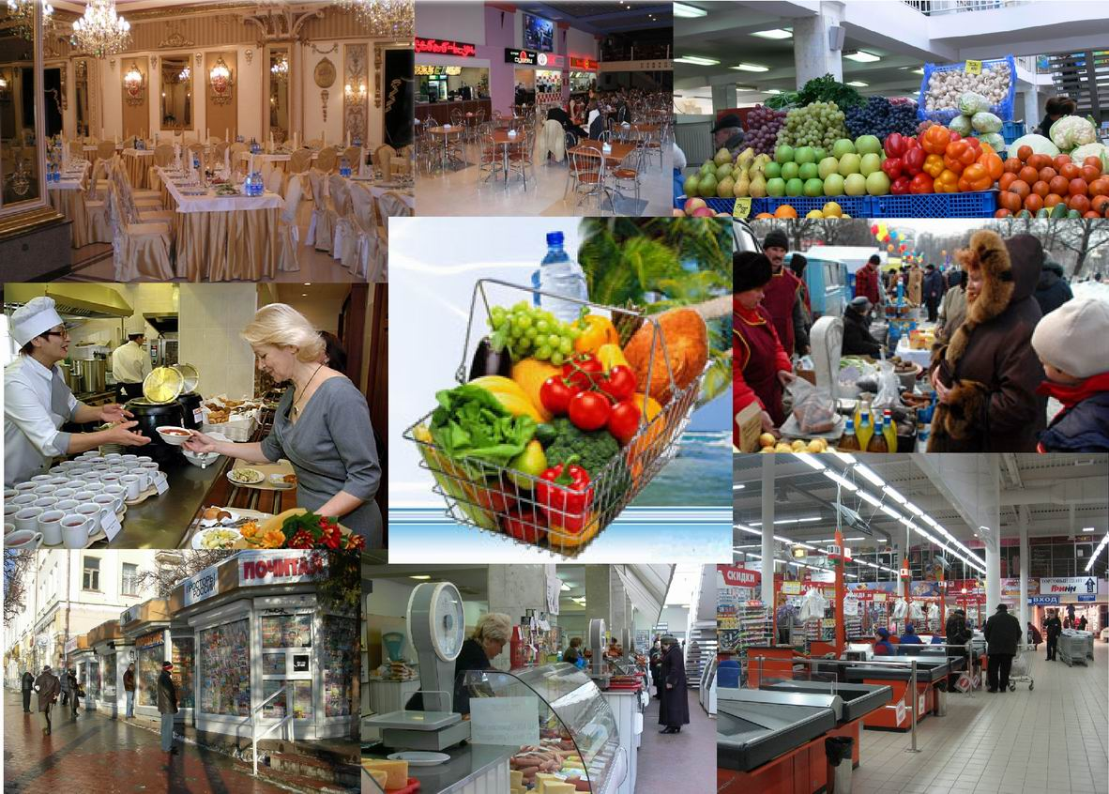
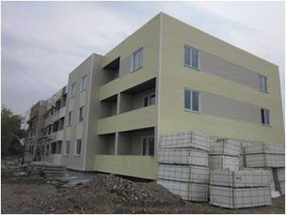

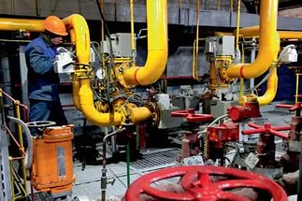

IV. Расходы бюджета муниципального образования
Объем средств, запланированный в рамках
муниципальных программ на 2025 год (тыс. рублей)
Комплексное развитие сельских территорий Усть-Абаканского района
Повышение эффективности управления муниципальными финансами
37 518,6
180 275,5
Развитие транспортной системы
Развитие субъектов малого и среднего предпринима-
тельства
84 491,2
Поддержка отраслей экономики
1 602,2
Общего характера
Жилище
3 734,3
Развитие
торговли
50,0
Комплексная программа модернизации и реформирования
ЖКХ
Развитие муниципального
имущества
42 395,7
27 166,3
Улучшение условий охраны труда в Усть-Абаканском районе
5 297,5

Slide 43

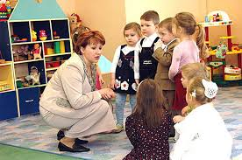



IV. Расходы бюджета муниципального образования
Муниципальная программа "Развитие образования
в Усть-Абаканском районе"
Всего расходов
1 379 006,6 тыс. рублей
Подпрограмма "Патриотическое воспитание граждан"
Подпрограмма «Развитие дошкольного, начального, общего, основного общего, среднего общего образования»
Подпрограмма "Развитие системы дополнительного образования детей, выявление и поддержки одаренных детей и молодежи"
1 347 238,3 тыс. рублей
30 941,0 тыс. рублей
827,2 тыс. рублей

Slide 44

IV. Расходы бюджета муниципального образования
Расходы бюджета Усть-Абаканского района на образование
на 2025 год и плановый период 2026-2027 годов (тыс.рублей)
Учреждения - всего | 30
Классы - всего | 297
Обучающиеся | 7 787
Воспитанников | 1 935
Штатные единицы - всего | 1 842,63

Slide 45
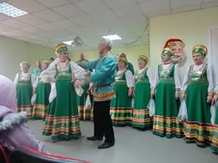

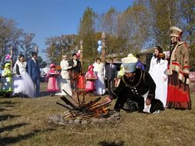


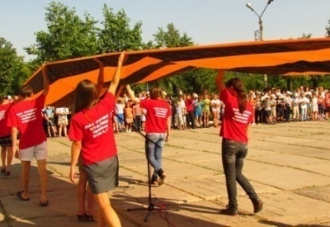
IV. Расходы бюджета муниципального образования
Муниципальная программа
«Культура Усть-Абаканского района» (тыс.рублей)
Подпрограмма "Наследие Усть-Абаканского района"
Централизованная библиотечная система
(1 учреждение)
Подпрограмма «Развитие культурного потенциала Усть-Абаканского района»
Дома культуры
(2 учреждения)
Музеи
(2учреждения)
36 410,2 тыс. рублей
61 937,4 тыс. рублей
Подпрограмма «Искусство Усть-Абаканского района»
Подпрограмма «Молодежь Усть-Абаканского района»
Молодежный ресурсный центр
(1 учреждение)
22 802,2 тыс. рублей
2 670,8 тыс. рублей

Slide 46

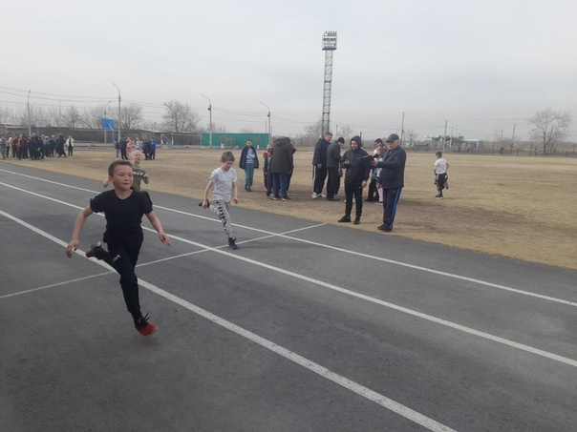
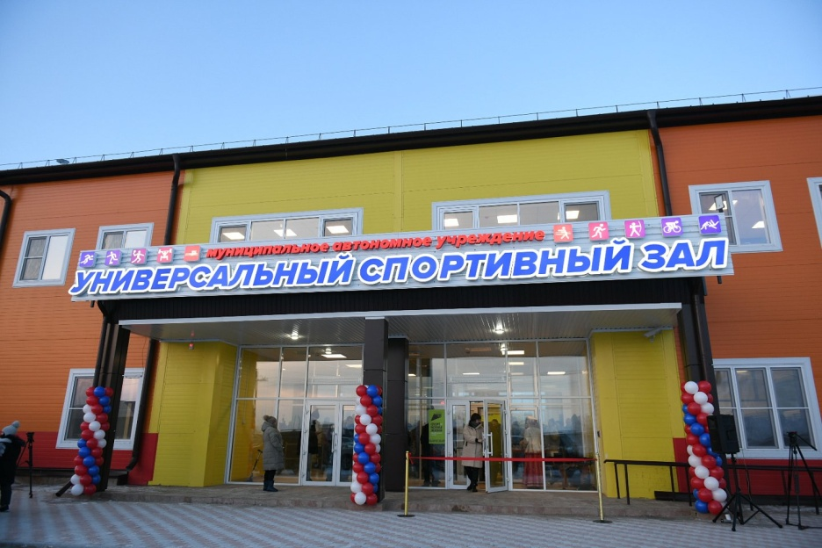
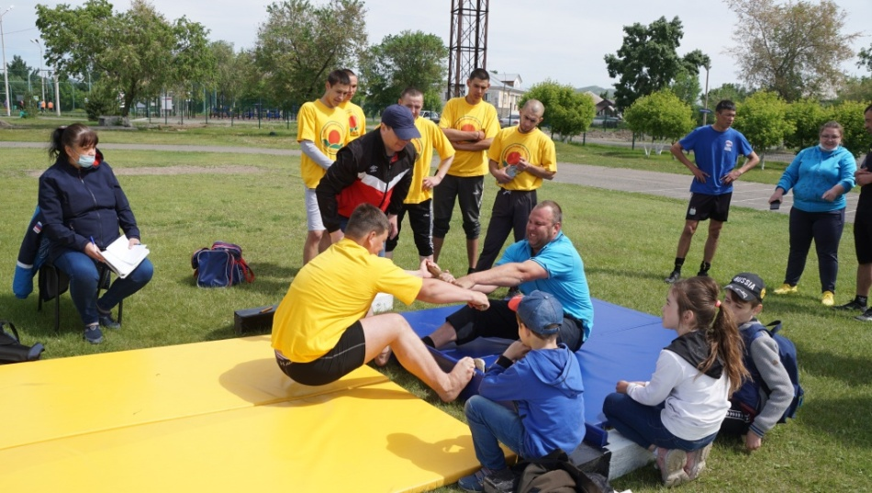
Муниципальная программа
«Развитие физической культуры и спорта
в Усть-Абаканском районе» (тыс.рублей)
Проведение спортивных мероприятий, обеспечение подготовки команд | 120,0
Обеспечение развития отрасли физической культуры и спорта (Обеспечение деятельности подведомственных учреждений (МБУДО "Усть-Абаканская СШ» и МАУ «Универсальный спортивный зал ) | 65 458,8
Физкультурно-оздоровительная работа с различными категориями населения | 385,1
Укрепление материально-технической базы и создание условий для занятий физ.культурой и спортом | 287,5
Оказание адресной финансовой поддержки спортивным организациям, осуществляющим подготовку спортивного резерва | 0,0

Slide 47
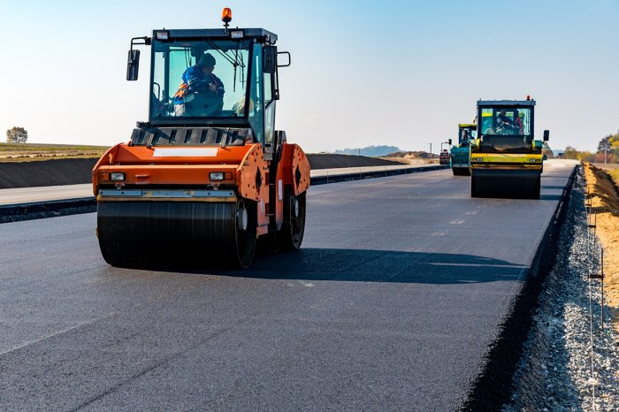


IV. Расходы бюджета муниципального образования
Дорожный фонд Усть-Абаканского района
Доходы районного дорожного фонда
2025 год – 83 091,2 тыс.руб.
2026 год – 64 338,3 тыс.руб.
2027 год – 85 084,1 тыс.руб.
Основные источники формирования доходов дорожного фонда Усть -Абаканского района | Акцизы на автомобильный бензин, прямогонный бензин, дизельное топливо, моторные масла для дизельных и карбюраторных (инжекторных) двигателей, зачисляемые в районный бюджет | Направления расходов дорожного фонда Усть-Абаканского района | Обеспечение дорожной деятельности в отношении автомобильных дорог общего пользования межмуниципального значения
 | Субсидии на обеспечение дорожной деятельности в отношении автомобильных дорог общего пользования местного значения, а также капитального ремонта и ремонта дворовых территорий многоквартирных домов, проездов к дворовым территориям многоквартирных домов населенных пунктов |  | Обеспечение сохранности существующей сети автомобильных дорог общего пользования местного значения

Slide 48
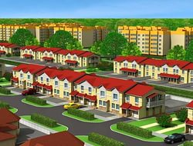
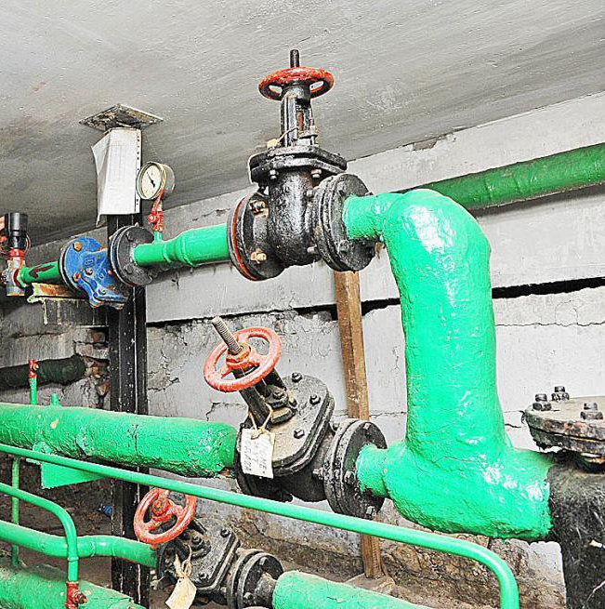
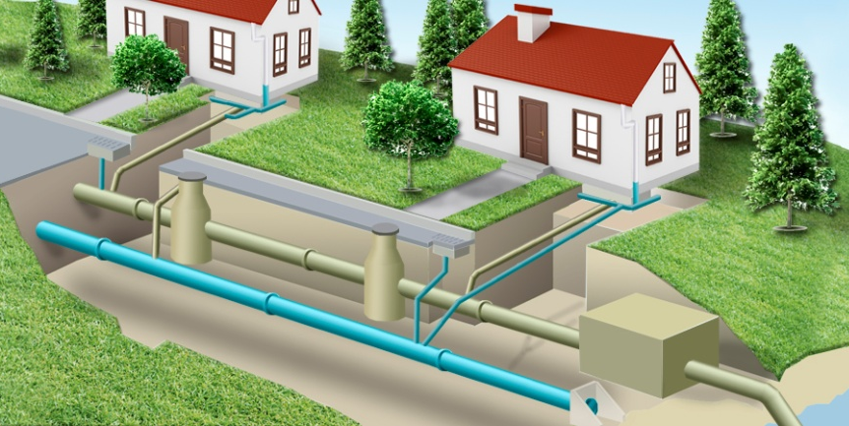
IV. Расходы бюджета муниципального образования
ПЛАНИРУЕМЫЕ РАСХОДЫ НА ЖИЛИЩНО-КОММУНАЛЬНОЕ ХОЗЯЙСТВО на 2025 год
Обеспечение комплексного развития сельских территорий в части реализации мероприятий, связанных со строительством жилого помещения (жилого дома), предоставляемого гражданам по договорам найма жилого помещения – 860,1 тыс.руб.
Обеспечение жильем молодых семей и граждан, проживающих на сельских территориях
3 734,3 тыс.руб.
Модернизация коммунального хозяйства, капитальный ремонт объектов коммунальной инфраструктуры-
24 819,2 тыс.руб.

Slide 49


IV. Расходы бюджета муниципального образования
Муниципальные программы
социальной направленности
Мероприятия по развитию дошкольного образования
Развитие начального общего, основного общего, среднего общего образования
Организация школьного питания
Развитие системы дополнительного образования детей
Мероприятия, направленные на патриотическое
воспитание граждан
«Развитие образования в Усть-Абаканском районе»
Мероприятия по поддержке и развитию культуры, искусства и архивного дела
Обеспечение развития и укрепления материально-технической базы домов культуры
«Культура Усть-Абаканского района»
Обеспечение безопасности музейного фонда и развитие музеев
Гармонизация отношений в Усть-Абаканском районе Республики Хакасия и их этнокультурное развитие
Мероприятия в области молодежной политики

Slide 50





IV. Расходы бюджета муниципального образования
Муниципальные программы социальной направленности
Проведение спортивных мероприятий, обеспечение подготовки команд
«Развитие физической культуры и спорта в Усть-Абаканском районе»
Укрепление материально-технической базы
Физкультурно-оздоровительная работа с различными категориями населения
Улучшение качества физического воспитания детей, совершенствование деятельности учреждений дополнительного образования
" Развитие туризма в Усть-Абаканском районе»
Содействие формирования туристической инфраструктуры и материально-технической базы
Организация, координация туристической деятельности и продвижения туристического продукта

Slide 51




IV. Расходы бюджета муниципального образования
Муниципальные программы социальной направленности
Поддержка граждан старшего поколения
Обеспечение мер социальной поддержки детей-сирот и детей, оставшихся без попечения родителей
«Социальная поддержка граждан»
Организация и проведение оздоровительной кампании детей
Социальные выплаты гражданам, в соответствии с действующим законодательством

Slide 52

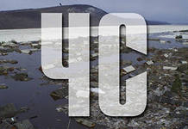



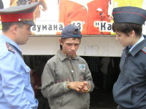
IV. Расходы бюджета муниципального образования
Муниципальные программы, направленные на
Обеспечение безопасных условий жизнедеятельности
Создание условий для защиты населения от чрезвычайных ситуаций. Содержание ЕДДС
Мероприятия по защите населения Усть-Абаканского района от чрезвычайных ситуаций, пожарной безопасности и безопасности на водных объектах
«Защита населения и территорий Усть-Абаканского района от чрезвычайных ситуаций, обеспечение пожарной безопасности и безопасности людей на водных объектах»
Профилактика злоупотребления наркотическими веществами
«Противодействие незаконному обороту наркотиков, снижение масштабов наркотизации населения в Усть-Абаканском районе»
Профилактика правонарушений
Мероприятия по повышению безопасности дорожного движения
«Обеспечение общественного порядка и противодействие преступности в Усть-Абаканском районе»
Профилактика правонарушений несовершеннолетних

Slide 53

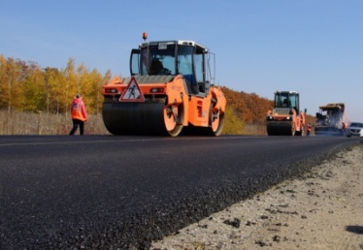


IV. Расходы бюджета муниципального образования
Муниципальные программы, направленные на поддержку
отраслей экономики
Создание общих условий функционирования сельского хозяйства
Природоохранные мероприятия.
«Комплексное развитие сельских территорий Усть-Абаканского района»
Обеспечение благоустроенным жильем граждан, проживающих в сельской местности
Реализация проектов комплексного развития сельских территорий
«Развитие транспортной системы Усть-Абаканского района»
Строительство и реконструкция, содержание, ремонт, капитальный ремонт автомобильных дорог общего пользования местного значения
Реализация мероприятий по обеспечению жильем молодых семей
«Жилище»
Поддержка и развитие систем коммунального комплекса
Поддержка объектов коммунальной инфраструктуры
«Комплексная программа модернизации и реформирования жилищно-коммунального хозяйства в Усть-Абаканском районе»
Субсидии муниципальным казенным предприятиям на капитальный ремонт объектов коммунальной инфраструктуры

Slide 54

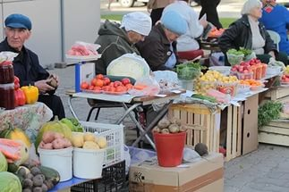


IV. Расходы бюджета муниципального образования
Муниципальные программы общего характера
«Развитие субъектов малого и среднего предпринимательства в Усть-Абаканском районе»
Поддержка начинающих - гранты начинающим на создание собственного бизнеса.
Проведение мероприятий в целях популяризации малого и среднего предпринимательства.
«Развитие торговли в Усть-Абаканском районе»
Поддержка организаций торговли
Возмещение части затрат хозяйствующим субъектам, осуществляющим торговую деятельность
Повышение эффективности управления объектами недвижимого имущества муниципальной собственности
Эффективное использование и вовлечение в хозяйственный оборот земельных участков и иной недвижимости
«Развитие муниципального имущества в Усть-Абаканском районе»
Осуществление муниципальных функций в финансовой сфере
Резервный фонд органов исполнительной власти местного самоуправления
"Повышение эффективности управления муниципальными финансами Усть-Абаканского района
Выравнивание бюджетной обеспеченности и обеспечение сбалансированности бюджетов поселений
Реализация государственной политики в сфере государственных закупок, обслуживание мун.долга

Slide 55
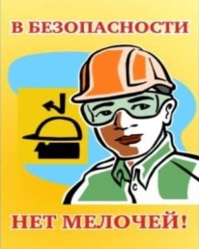
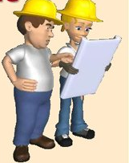
IV. Расходы бюджета муниципального образования
Муниципальные программы общего характера
Снижение уровня производственного травматизма и профессиональной заболеваемости в учреждениях.
«Улучшение условий охраны труда в Усть-Абаканском районе»
Мероприятия в области улучшений условий и охраны труда
Осуществление органами местного самоуправления государственных полномочий в области охраны труда

Slide 56








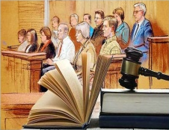
IV. Расходы бюджета муниципального образования
Непрограммные расходы муниципального образования
Усть-Абаканский район
91 336,6 тыс. рублей
Обеспечение деятельности представительного органа муниципального образования
Обеспечение деятельности Контрольно-счетной палаты
Обеспечение
деятельности Главы
7 735,8 тыс. рублей
3 959,7 тыс. рублей
4 048,7 тыс. рублей
Обеспечение деятельности администрации муниципального образования
Осуществление отдельных государственных
полномочий по организации мероприятий при осуществлении деятельности
по обращению с животными без владельцев
Проведение выборов
54 096,7 тыс. рублей
1 647,4 тыс. рублей
7 127,0 тыс. рублей
Выполнение прочих обязательств государства
Обеспечение деятельности "Редакция газеты "Усть-Абаканские известия"
1 247,9 тыс. рублей.
Осуществление полномочий по составлению (изменению) списков кандидатов в присяжные заседатели федеральных судов общей юрисдикции в Российской Федерации
11 465,1 тыс. рублей.
8,3 тыс. рублей

Slide 57
V. Муниципальный долг
Муниципальный долг- объём основного долга по бюджетным кредитам, привлеченным в местный бюджет, долга по кредитам, полученным муниципальным образованием от кредитных организаций
Поскольку бюджет Усть-Абаканского района формируется с дефицитом, то для финансирования расходов, не обеспеченных доходами, привлекаются банковские кредиты, кредиты из республиканского бюджета.
Структура муниципального долга выглядит следующим образом:
Привлечение бюджетных кредитов
Привлечение банковских кредитов

Slide 58


V. Муниципальный долг
Верхний предел
муниципального долга по муниципальным гарантиям (тыс. руб.)
Верхний предел
муниципального долга (тыс. руб.)
на
01.01.2026
на
01.01.2027
на
01.01.2028
на
01.01.2026
на
01.01.2027
на
01.01.2028
Расхода на обслуживание муниципального долга
(тыс. руб.)
долг
2025 год | 2026 год | 2027 год
0,0 | 50,0 | 50,0

Slide 59
VI. Дополнительная информация
Контактная информация и обратная связь
Брошюра подготовлена Управлением финансов и экономики администрации Усть-Абаканского район РХ
Ответственный исполнитель:
Первый заместитель Главы администрации
Усть-Абаканского района - руководитель УФиЭ администрации Усть-Абаканского района Потылицына Н.А.
Адрес: 655100, Республика Хакасия, р.п. Усть-Абакан, ул. Рабочая 9
Электронная почта : upr.finansov@list.ru
Телефон тел.(390-32)2-00-73, 2-14-32
Режим работы:
Понедельник - пятница с 8:00 до 17:00.
Перерыв с 12:00 до 13:00
Выходные дни: суббота, воскресенье
Интернет сайт: усть-абакан.рус

Slide 60
Спасибо за внимание!

